Slide 1




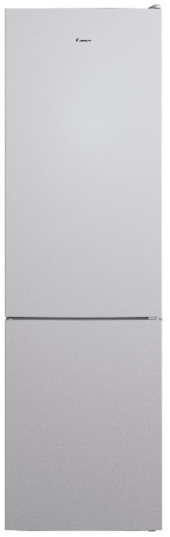

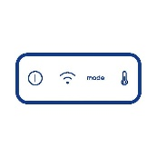
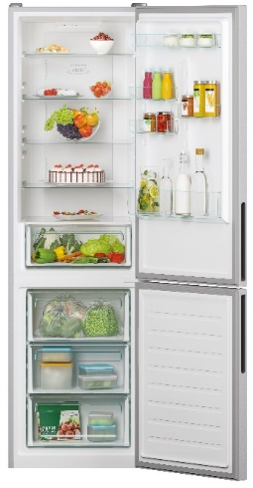






CCE4T620DS
Kombinovaná chladnička Fresco
Wifi, Total No Frost Circle+, dotykový displej, rychlé mrazení, rychlé chlazení, Cool Box s regulací vlhkosti, LED osvětlení
Parametry odpovídají Nařízení v přenesené pravomoci: (EU) 2019/2016
Více informací o výrobku naleznete pod tímto QR kódem:
Hlavní vlastnosti (Nařízení v přenesené pravomoci: (EU) 2019/2016)
Třída energetické účinnosti D
Celkový čistý objem (l) 377
Čistý objem chladničky/ mrazáku (l) 258/119
Spotřeba energie za den (kWh/24 hod) 0,578
Roční spotřeba energie (kWh/rok) 211
Mrazicí výkon (kg/24 hod) 7
Doba skladování při výpadku proudu (hod) 10
Úroveň emisí hluku šířeného vzduchem (dB(A) re 1 pW) 38
Emisní třída hluku šířeného vzduchem C
Klimatická třída N - ST 16°- 38°C
Hvězdičkové označení ****
Třída energetické účinnosti světla F
Vlastnosti
Wifi konektivita – možnost ovládat chladničku na dálku a využívat doplňkový obsah pomocí aplikace hOn (např. Food Locator, Smart Drink Assistant,
Total No Frost Circle+ – beznámrazová technologie chlazení v chladničce i mrazáku s rovnoměrnou distribucí chladného vzduchu v jednotlivých úrovních
Dotykový displej uvnitř chladničky
Elektronický termostat
Funkce Rychlé chlazení (na displeji), Rychlé mrazení (pouze v aplikaci), Dovolená (pouze v aplikaci), Eco (pouze v aplikaci)
Režim Demo
Automatické odmrazování chladničky i mrazáku
Chladnička
4 + 1 skleněné police
5 přihrádek ve dveřích chladničky
1x Cool Box - zásuvka na ovoce a zeleninu s mechanickou regulací vlhkosti
Mrazák
3 plastové zásuvky
Konstrukce
Osvětlení LED
Výměnný závěs dveří
2 nastavitelné nožičky
Ovládání
přes aplikaci
hOn díky připojení
k Wifi
200
Beznámrazová technologie chlazení
Interní dotykový displej s funkcemi
Osvětlení LED na stropě chladničky
1x zásuvka na zeleninu s regulací vlhkosti
Antibakteriálně ošetřené těsnění
dvířek
Logistická data
Kód 34004978
EAN 8059019044187
Barva Stříbrná
Rozměry výrobku v x š x h (mm) 2000 x 595 x 658
Čistá váha výrobku (kg) 69
Rozměry balení v x š x h (mm) 2047 x 655 x 747
Hmotnost s obalem (kg) 71,8
Food Locator v aplikaci hON s doporučením umístění
jídla

